Slide 1
Коррозия металлов

Slide 2
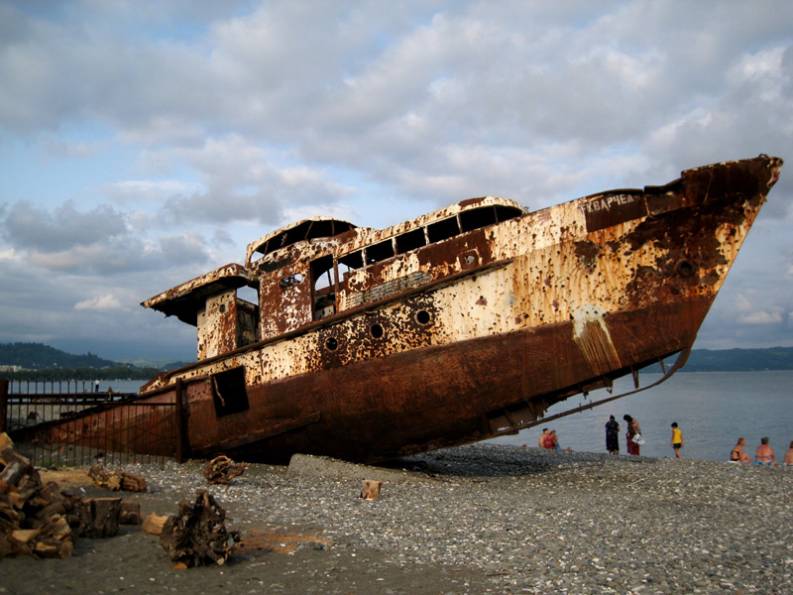
В начале прошлого столетия по заказу одного американского миллионера, была построена роскошная яхта «Зов моря».
Днище её было обшито сплавом меди и никеля, киль и другие детали были изготовлены из стали.
Когда яхту спустили на воду, оказалось, что она не пригодна к использованию. И ещё до выхода в открытое море была полностью выведена из строя.

Slide 3
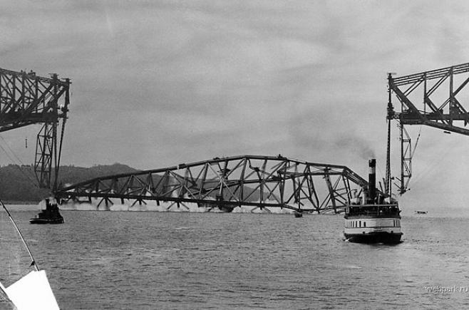
31 января 1951 года обрушился железный мост в Квебеке (Канада), введенный в эксплуатацию в 1947 году.
В 1964 году рухнуло одно из самых высотных сооружений в мире – 400 метровая антенная мачта в Гренландии.

Slide 4
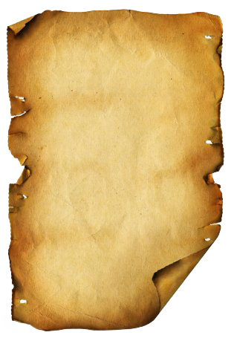
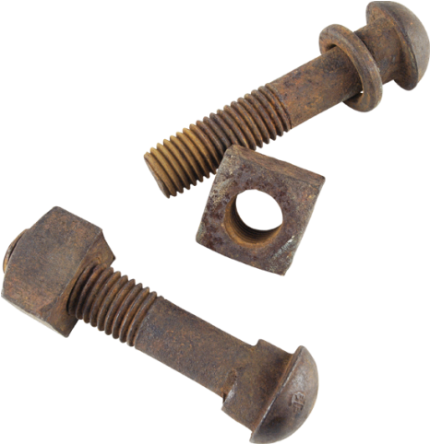
Мы видим мрачную картину, Вот ржавый гвоздь и ржавая труба, И даже новую машину За год буквально съела ржа. Ползет она как змей ужасный И вглубь, и вширь, и поперек. Корабль, краскою блиставший, С дырой в боку ко дну идет. Ржавеет все – тросы, лебедка, Опоры зданий и мостов, И даже руль подводной лодки Всегда к ржавлению готов. И где же выход из проблемы, И в чем причина бедствий тех? Найдем ответ мы непременно Пусть нам сопутствует успех.

Slide 5
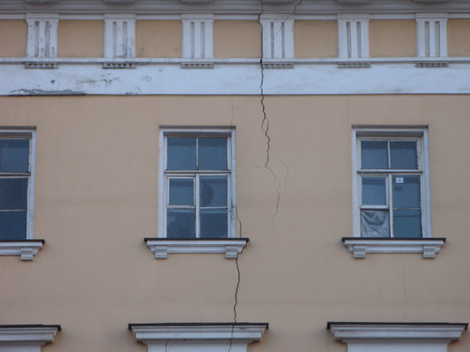
Слово коррозия происходит от латинского corrodere, что означает разъедать.
Хотя коррозию чаще всего связывают с металлами, но ей подвергаются также камни, пластмассы и другие полимерные материалы и дерево.

Slide 6
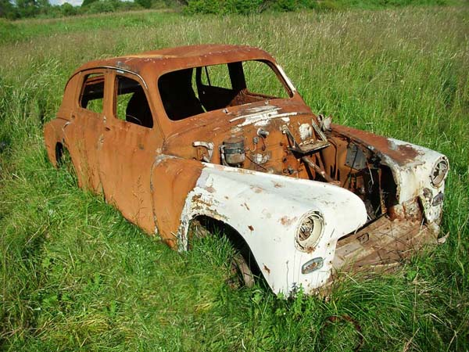
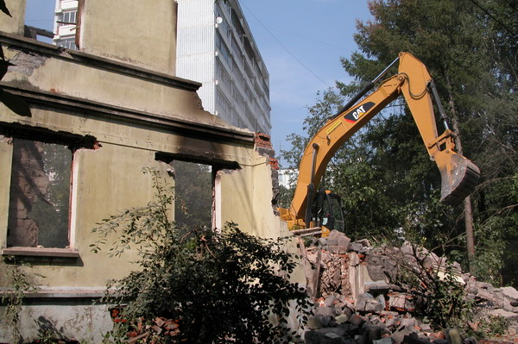
Коррозия –самопроизвольный процесс разрушения металлов и изделий из них под химическим воздействием окружающей среды.
Процессы физического разрушения
к коррозии не относят
хотя часто они наносят не меньший вред памятникам культуры.

Slide 7
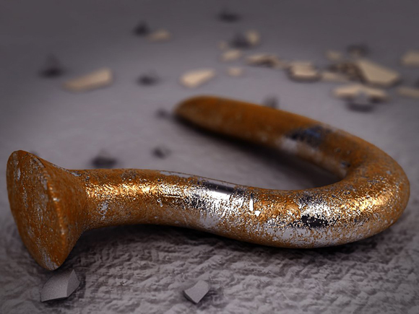
Чем покрывается железный гвоздь при коррозии?
Ржавлением называется только коррозия железа и его сплавов.
Другие металлы коррозируют, но не ржавеют. Хотя коррозируют практически все металлы, но в повседневной жизни человек чаще всего сталкивается с коррозией железа.

Slide 8
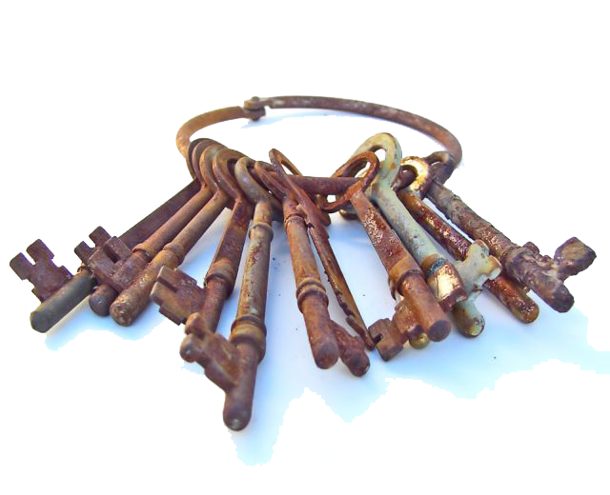
Классификация коррозии металлов
По характеру разрушения
По процессам
По виду
коррозионной среды

Slide 9
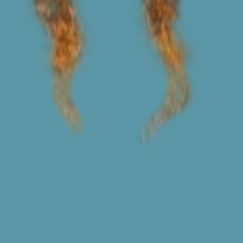
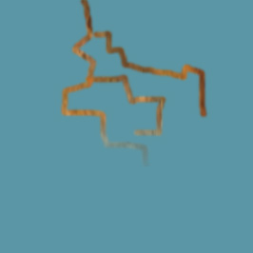
По характеру разрушения
Сплошная
Точечная
Межкристал-
лическая
Язвенная

Slide 10
По процессам
Химическая
Электрохимическая
Разрушение металла
при взаимодействии
его с сухими
газами или жидкостями
не проводящими
электрический ток
Это разрушение металла
в среде электролита
с возникновением
электрического тока

Slide 11
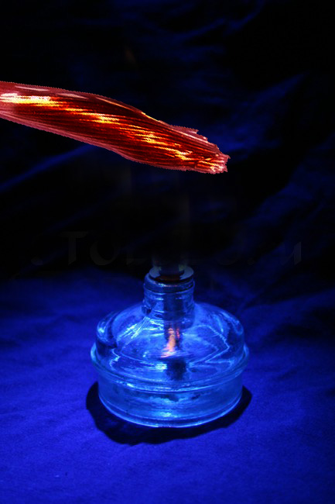
Прокалим медную
проволоку
на воздухе.
Что наблюдаете?
Изменение окраски –
появление черного налета,
значит, произошла
химическая реакция.
2Cu + O₂ → 2CuO
Cu⁰ – 2e → Cu²⁺ | 2| - восстановитель, процесс окисления
O₂⁰ + 4e → 2O²⁻ | 1| - окислитель, процесс восстановления

Slide 12
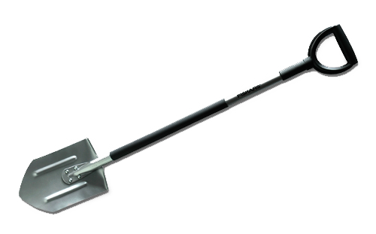
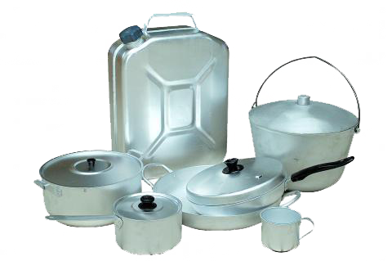
Некоторые металлы на воздухе покрываются плотной оксидной пленкой, например алюминий, и металл не корродирует.
Что не скажешь о железе – ржавчина не прилегает к металлу, рыхлая, и металл может разрушиться весь. Оксидная пленка оксида железа содержит: FeO, Fe₂O₃, Fe₃O₄.

Slide 13
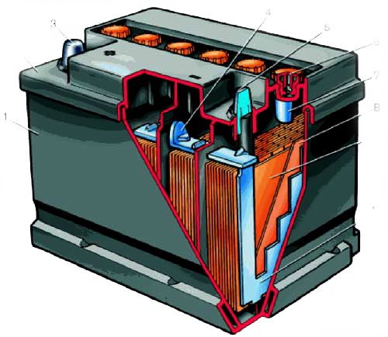
Мы рассмотрели с вами химическую коррозию, а теперь рассмотрим электрохимическую.
При данном виде коррозии требуется наличие электролита (конденсат, дождевая вода и т.д.), как например при ржавлении железа во влажном воздухе.
При электрохимической коррозии возникает электрическая цепь.
4Fe + 3O_{2(воздух)} + 6H₂O_{(влага)} → 4Fe(OH)₃
Zn⁰ – 2e → Zn²⁺
2H⁺ + 2e → H₂⁰
Zn⁰ + 2H⁺ → Zn²⁺ + H₂⁰

Slide 14
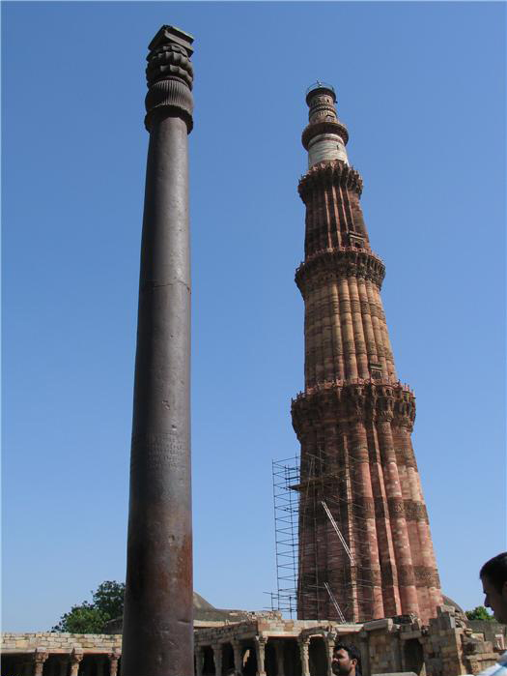
Замечено, что сверхчистые
металлы устойчивы к коррозии
Знаменитая Кутубская колонна в Индии близ Дели уже полторы тысячи лет стоит и не разрушается, несмотря на жаркий и влажный климат.
Сделана она из чистого железа (99,72 %) и весом 6,5 тонн, высотой 7,2 метра и в диаметре от 42 см у основания и до 30 см у верха.
Колонна была воздвигнута в честь царя Чандрагупты II
Ученые предполагают, что эта колонна изготовлена из метеоритного железа.

Slide 15
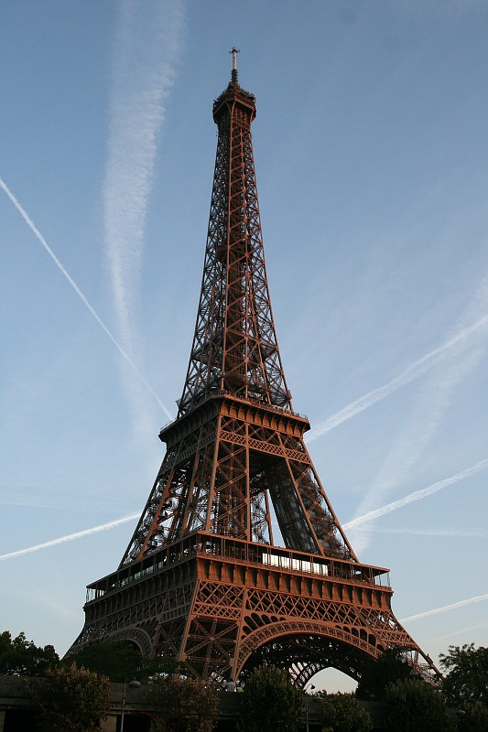
Зная механизм коррозии и причины её возникновения, человек научился защищать металлы от коррозии.
Неметаллическое покрытие (лаки, масла, краски и т.д.). Эти вещества изолируют металл от внешней среды.
Например, Эйфелева башня в Париже изготовлена из стали и требует покрытия краской для защиты от коррозии.
Вес башни около 10 тыс. т.
Для покраски требуется: 60 т краски трех оттенков.

Slide 16
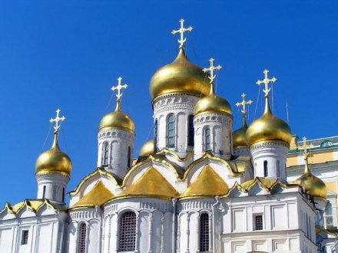
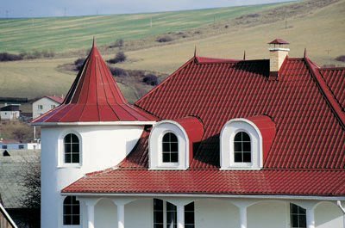
Металлическое покрытие – некорродирующими металлами (Zn, Cr, Ag, Ni, Sn и т.д.).
Кровельное железо покрывают цинком, который охраняет железо от коррозии, хотя цинк и является более активным металлом. Он сам покрыт оксидной пленкой.

Slide 17
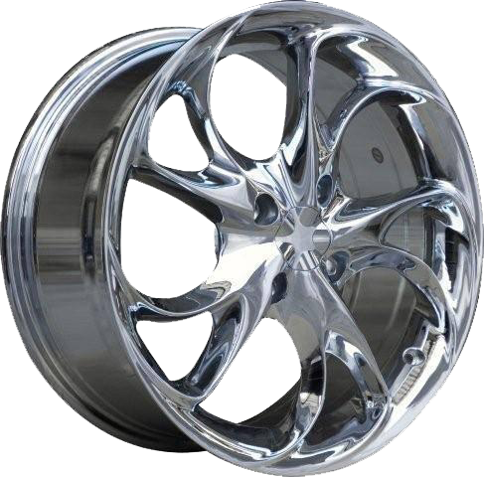
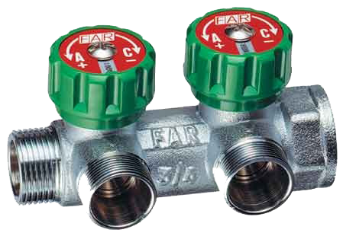
Нержавеющие стали ( введение легирующих металлов: Cr, Ni, Co, Cu и т.д.). Основано на создании сплавов с антикоррозионными свойствами.
Введение в сталь 12% хрома получают сталь устойчивую к коррозии. А введением никеля, кобальта и меди - усиливают антикоррозионные свойства, так как повышают склонность сплавов к пассивации (образование на поверхности металла устойчивой оксидной пленки).

Slide 18
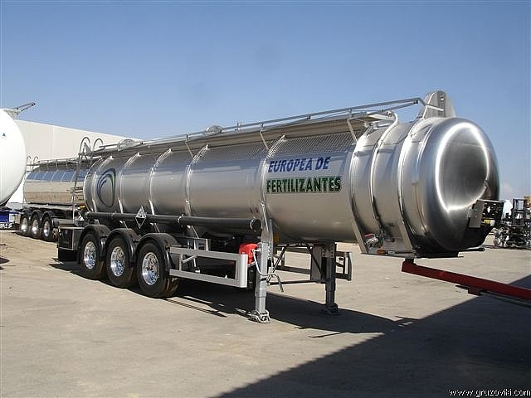
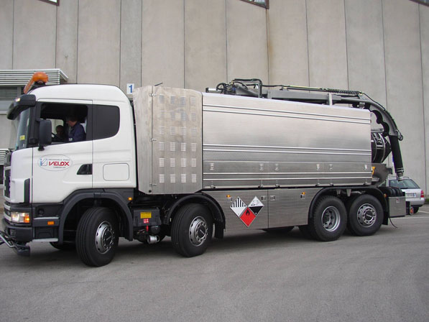
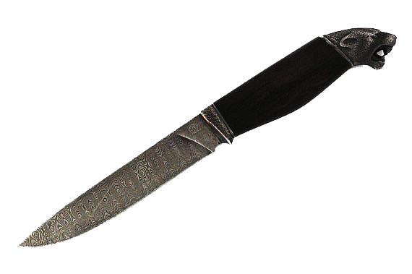
Введение ингибитора.
Ингибитор – это вещество, способное в малых количествах замедлять протекание химических процессов или останавливать их.
Дамасские мастера для снятия окалины использовали растворы серной кислоты с добавками пивных дрожжей, муки, крахмала. Эти примеси были первыми ингибиторами. В результате растворялись лишь окалина и ржавчина.

Slide 19
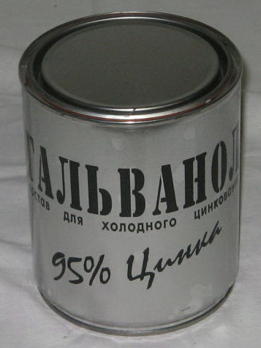
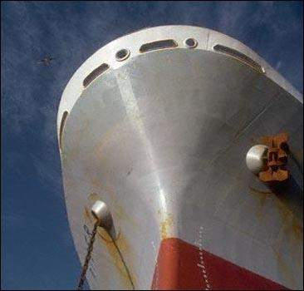
Протекторная (более активный металл, стоящий левее в ряду электрохимического напряжения металлов) – легко разрушается. Протекторная защита применяется в тех случаях если, когда защищается конструкция, находящаяся в среде электролита (морская вода, подземные почвенные воды и т.д.).
Сущность такой защиты заключается в том, что конструкцию соединяют с протектором – более активным металлом, чем металл защищаемой конструкции.

Slide 20
Самостоятельная работа
Вариант №1
Что такое «коррозия»? Какие факторы способствуют замедлению коррозии металлов?
На стальной крышке поставлена медная заклепка. Что разрушится раньше – крышка или заклепка? Почему?
Вариант №2
Какие виды коррозии вам известны?
Почему луженный( покрытый оловом) железный бак на месте повреждения защитного слоя быстро разрушается?
Вариант №3
Какие факторы, способствуют усилению коррозии?
Какие металлы при взаимном контакте в присутствии электролита быстрее разрушаются Cu или Zn, Al или Fe? Почему?
Вариант №4
Перечислите способы борьбы с коррозией.
Почему на оцинкованном баке, на месте царапины, цинк разрушается, а железо не ржавеет?

